Slide 1
REUNION DE INTERCAMBIO DE EXPERIENCIAS SIGNIFICATIVAS DE TRABAJO DOCENTE EN MULTIGRADO POR PARTE DE MAESTROS RURALES
PROFESOR PARTICIPANTE:
JUAN CHAVEZ CEDILLO
ESCUELA PRIMARIA: TIERRA Y LIBERTAD
LOCALIDAD: LA SILLETA, XILITLA; S.L.P.
ZONA ESC. 025
SECTOR: 16
SAN LUIS POTOSI, S.L.P A 28 DE NOVIEMBRE DEL 2014.

Slide 2
ESTRATEGIAS EMPLEADAS PARA PROMOVER EL APRENDIZAJE ENTRE ALUMNOS DE GRADOS Y NIVELES DE DESEMPEÑO ESCOLAR HETEREOGENEOS

Slide 3
INTRODUCCION
COMO MONITORES O DOCENTES, NUESTRA TAREA ES CONSEGUIR QUE NUESTROS ESTUDIANTES APRENDAN NO OBSTANTE EL RESULTADO NO SIEMPRE RESPONDE A NUESTRAS EXPETATIVAS Y A NUESTROS ESFUERZOS. Y ES QUE EL APRENDIZAJE DEPENDE DE FACTORES DIVERSOS CAPACIDAD, MOTIVACION, CONOCIMIENTOS PREVIOS O ESTRATEGIAS DE APRENDIZAJE.
LAS ESTRATEGIAS DE APRENDIZAJE, SON EL CONJUNTO DE ACTIVIDADES, TECNICAS Y MEDIOS QUE SE PLANIFICAN DE ACUERDO CON LAS NECESIDADES DE LOS ESTUDIANTES, OBJETIVOS QUE SE BUSCAN Y LA NATURALEZA DE LOS CONOCIMIENTOS CON LA FINALIDAD DE HACER EFECTIVO EL PROCESO DE APRENDIZAJE.
LAS ESTRATEGIAS DE APRENDIZAJE SON LAS ACCIONES Y PENSAMIENTOS DE LOS ALUMNOS QUE OCURREN DURANTE EL APRENDIZAJE QUE TIENE GRAN INFLUENCIA EN EL GRADO DE MOTIVACION E INCLUYEN ASPECTOS COMO LA ADQUISICION, RETENCION Y TRANSFERENCIA.
DE ESTA MANERA LA META DE CUALQUIER ESTRATEGIA PARTICULAR DE APRENDIZAJE SERA LA DE AFECTAR EL ESTADO MOTIVACIONAL Y AFECTIVO LA MANERA EN LA QUE EL ESTUDIANTE SELECCIONA, ADQUIERE, ORGANIZA O INTEGRA UN NUEVO CONOCIMIENTO.

Slide 4
REUNION DE CONSEJO TECNICO MULTIGRADO

Slide 5
DISEÑO DE ESTRATEGIAS EN COLEGIADO

Slide 6
COMPARTIENDO EXPERIENCIAS EXITOSAS

Slide 7
PLANEACION MULTIGRADO

Slide 8
TEMA: DIA MUNDIAL DE LA ALIMENTACION 16 DE OCTUBRE
1° COMO CUIDO MI CUERPO.
2° MI ALIMENTACION.
3° LA ALIMENTACION COMO PARTE DE LA NUTRICION.
4° ¿CÓMO PUEDO CUIDAR MI APARATO CIRCULATORIO.
5° LA DIETA CORRECTA Y SU IMPORTANCIA PARA LA SALUD .
6° EL SISTEMA INMUNOLOGICO.

Slide 9
ACTIVIDAD REALIZADA CON LOS ALUMNOS DE 1° A 6° GRADO

Slide 10
EL CONTADOR MATEMATICO

Slide 11
TAPARROSCAS NUMERICAS

Slide 12
UTILIZANDO DIFERENTES ESTRATEGIAS

Slide 13
ESTRATEGIAS EMPLEADAS PARA PROMOVER EL APRENDIZAJE

Slide 14
LA LECTURA EN LA ESCUELA
MOMENTOS
ESTRATEGIAS
ANTES DE LEER
DURANTE LA LECTURA
DESPUES DE LEER
MUESTREO
PREDICCION
ANTICIPACION
CONFIRMACION Y AUTOCORRECCION
INFERENCIA
MONITOREO O METACOMPRENSION

Slide 15
MODALIDADES
AUDICION DE LECTURA.
LECTURA EN VOZ ALTA.
LECTURA COMPARTIDA.
LECTURA GUIADA.
LECTURA POR PAREJAS.
LECTURA INDEPENDIENTE O INDIVIDUAL.
LECTURA COMENTADA.
LECTURA DE EPISODIOS.

Slide 16
LECTURA EN VOZ ALTA

Slide 17
LECTURA Y REDACCION

Slide 18
LECTURA CON DRAMATIZACION Y CANCIONES

Slide 19
LECTURA CON DRAMATIZACION Y CANCIONES

Slide 20
ESCENIFICACIONES PADRES DE FAMILIA Y ALUMNOS

Slide 21
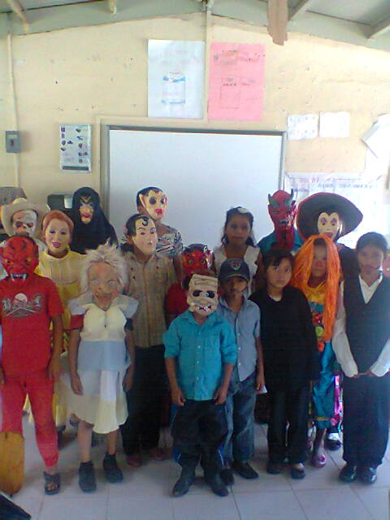
LA MANIFESTACION ARTISTICA EN ALUMNOS Y PADRES DE FAMILIA

Slide 22
ESTRATEGIA NACIONAL EN MI ESCUELA TODOS SOMOS LECTORES Y ESCRITORES
Como complemento a las actividades del plan de trabajo de la biblioteca, el docente frente a grupo desarrollará 5 actividades permanentes en el aula con el propósito de que sus alumnos conozcan los libros, los lean, dialoguen y reflexionen sobre las lecturas que realizan.
Las 5 actividades permanentes en el aula mínimas que se proponen a cargo del docente frente a grupo son:
• Lectura en voz alta.
• Círculo de lectores en el aula.
• Lectura de diez libros en casa..
• Lectores invitados al salón de clase.
• Índice lector del grupo.

Slide 23
COMPARTIENDO EXPERIENCIAS

Slide 24
CIRCULOS DE LECTORES Y ESCRITORES

Slide 25
ESTRATEGIA NACIONAL EN MI ESCUELA TODOS SOMOS LECTORES Y ESCRITORES

Slide 26
ELABORACION DEL LIBRO ARTESANAL CON ALUMNOS Y PADRES

Slide 27
ESTRATEGIA: MURAL DE OPINIONES
Sirve para que los alumnos expresen en forma sana constructiva con las frases: yo crítico, yo felicito, yo sugiero para mejorar las situaciones que se dan en la escuela.

Slide 28
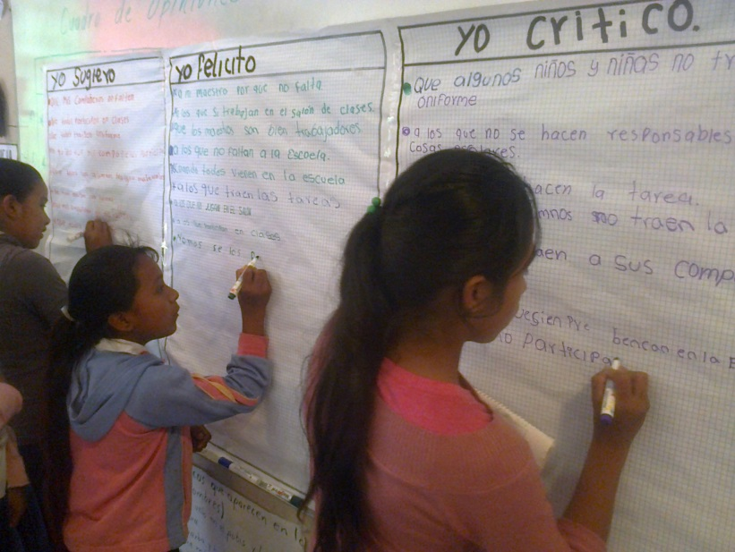
MURAL DE OPINIONES

Slide 29
ESTRATEGIA CORREO DE GRUPO
Consiste en que se elabore un buzón para el grupo en el cual los alumnos depositaran constantemente las cartas que escriben a sus compañeros para ello se aprovechan las fechas con temas importantes como la navidad donde además se elaboran bonitas tarjetas.
El 14 de febrero escribieron cartas a su mejor amigo y constatar cuando se entregan cual alumno es el que recibe más cartas reflexionando en nuestro actuar frente a los demás.
El 10 de mayo carta a mi madre donde expresan sus sentimientos hacia el ser más hermoso que les dio la vida para ser entregadas en el programa organizado para esta fecha.
Estas actividades sirven para que los alumnos practique la escritura de textos así como la redacción para su oportuna corrección, fomentando con ello los lazos de amistad.

Slide 30
CORREO DE GRUPO

Slide 31
ESTRATEGIA REGISTRO DE ASISTENCIA
Es una actividad donde en un papel bond se anotan los nombres de los alumnos como si fuéramos a realizar una lista de asistencia normal y en cada uno de los días se van colocando dibujos o frases de acuerdo al tema que se está viendo o se quiere retroalimentar.
Esto permite que los alumnos un día antes seleccionen su dibujo o frase y en la mañana del día siguiente conforme pasan a registrar su asistencia van explicando a todo el grupo el porqué de lo que van a pegar en el recuadro de su nombre.
Esta actividad mejora la participación de los alumnos pues los motiva a que exista un ambiente de confianza entre ellos.

Slide 32
REGISTRO DE ASISTENCIA

Slide 33
ESTRATEGIA: CLASE DIALOGADA
Este trabajo consiste en que se van formulando preguntas sobre determinado tema y el grupo va dando respuestas que conllevan a generar un dialogo más abierto.
TEMA: “EL ZOOLOGICO”
¿Conocen el zoológico?
¿Qué animales viven en él?
¿De qué se alimentan?
¿Conocen su clasificación de acuerdo a su forma de nacer?
¿Por qué están separados en secciones?
¿Qué cuidados requieren que ahí viven?
¿Conoces de qué hábitat natural provienen cada uno?
Con esta información ¿podrías elaborar una maqueta?
¿Qué elementos contiene una ficha temática?

Slide 34
Alumnos conociendo y coloreando algunos de los animales del zoológico.

Slide 35
ELABORACION DE MAQUETAS

Slide 36
TECNICA ESPACIO ABIERTO
Esta actividad se realizó con padres de familia de la escuela primaria “Tierra y Libertad”, y fue coordinada por los docentes que en ella laboran.
Esta técnica se divide en cuatro fases y estas fueron las preguntas que se elaboraron en cada una de ellas.
FASE 1
¿Cuáles son los retos más importantes de la escuela multigrados en este momento?
FASE 2:
¿Cuáles son los problemas más frecuentes que se presentan y afectan el desempeño escolar de sus hijos?
FASE 3:
¿Qué situaciones externas dificultan las tareas en el aula multigrado?
FASE 4:
¿Qué hacemos bien como padres de familia?

Slide 37
ESPACIO ABIERTO CON PADRES DE FAMILIA

Slide 38
TALLER ESCUELA PARA PADRES

Slide 39
TALLER ESCUELA PARA PADRES

Slide 40
TALLER ESCUELA PARA PADRES

Slide 41
EL PERIODICO MURAL
OBJETIVOS DEL PERIODICO MURAL
-Fomentar el diálogo, el intercambio de opiniones y comentarios, mediante la integración del trabajo grupal y en equipo en cada uno de los grupos que participen en la elaboración de notas para el periódico mural.
-Desarrollar la creatividad y las habilidades sociales de los alumnos. Se realiza con la colaboración de profesores, alumnos y padres.
-Desarrollar en el alumno la capacidad crítica y analítica a la vista de noticias, sucesos, publicidad.
Ventajas: _ Permite presentar uno o varios temas. _ Integra texto e imagen: _ Integra al grupo. _ Enfoca un tema desde distintas perspectivas. _ Estimula la participación del alumno.

Slide 42
PERIODICO MURAL

